Slide 1

PowerData 成都开源行
分享标题
从0开始设计和开发大数据平台
分享人姓名+title
钟霈合-技术leader/大数据架构师

Slide 2

钟霈合 | 技术leader/大数据架构师
主导过从0到1再到10的大数据平台及数据中台、某运营商全国31个机房62套大数据平台建设、万亿级大数据行程卡辅助系统、某大型集团全域数仓建设等工作。
致力于数据驱动业务，技术驱动应用，服务驱动发展。
Notes:
大家好，我叫钟霈合，目前的岗位是大型集团大数据架构师，但因为特殊的原因，这里就没有标注公司。
主导过从0到1再到10的大数据平台及数据中台、某运营商全国31个机房62套大数据平台建设、万亿级大数据行程卡辅助系统、某大型集团全域数仓建设等工作。
我致力于数据驱动业务，技术驱动应用，服务驱动发展。

Slide 3

目录
理现状，做调研
进行内/外部梳理、产品可研分析、竞品分析
立架构，搞设计
制定平台架构、组件包规范、大数据组件SaaS化
做开发，重难点
完成平台开发，攻克重难点问题
定体系，做运营
确定后续开发阶段，并作为整个中台的支撑

Slide 4
理现状，做调研
进行内/外部梳理，产品可研分析、竞品分析

Slide 5
产品开发背景
01
02
03
04
CDH、HDP无法满足日益增长的大数据需求
项目中面临无大数据平台可用的处境，数据中台缺少底层基础环境
无采购经费
国产化信创的浪潮下，需要推出自主可控的大数据平台

Slide 6
行业研究
国内各大厂商一体化云平台产品矩阵、同类产品对比。
明星产品的功能细节。
客户细分（客户/场景/行业）、解决痛点（客户需求）、价值主张（卖钱口号或噱头）。
市场规模、市场初步分析、市场初步预测、市场发展趋势。
Notes:
我们首先了行业研究，主要从4个方面去入手：
1、国内各大厂商一体化云平台产品矩阵、同类产品对比。
2、明星产品的功能细节。
3、客户细分（客户/场景/行业）、解决痛点（客户需求）、价值主张（卖钱口号或噱头）。
4、市场规模、市场初步分析、市场初步预测、市场发展趋势。
主要是调研了阿里DataWorks、阿里MaxComputer、华为FusionInsight、华为MRS、网易猛犸、网易数帆、网易易数、腾讯EMR、腾讯Wedata、新华三DataEngine、星环科技TDH等产品。

Slide 7
扪心四问
我们需要做什么？——一款类似CDH的大数据基础平台
我们需要怎么做？——产品采用的技术架构、能否适应未来几年的技术架构演进
我们有什么优势？——有多年的海量大数据经验，有完善的团队，有成熟的业务
我们可以在哪些地方做？——独立的平台和对中台的支撑
Notes:
接下来我们梳理了内部的产品及公司的竞争优势和竞争劣势，从价格/技术/服务/创新/政策等方面。
并进行了扪心四问：
我们做的是什么？一款类似CDH的大数据基础平台
我们需要怎么做？确定产品采用的技术架构，其能否适用于未来几年的技术架构的演讲，能否满足行业的需求
我们有什么创新？有多年的海量大数据经验，有完善的研发和运维团队，有成熟的销售和市场体系
我们可以在哪些地方做？独立的平台、中台的支持

Slide 8
调研结果
1
是否基于云？
01
2
阿里、华为、腾讯等系列产品的不去过多的借鉴
02
03
3
学习业界成熟产品优秀设计理念
04
4
以自用为主
Notes:
第一个研究就是就是是否基于云？因为现在对于这种基础平台，大型公司会有自己的私有云或者自建的集群，中小型公司的话可以直接采购云产品。并随着K8s的逐步完善，其可以很好的去解决大数据基础平台的效率、资源利用、迭代的问题，并且不会产生较多的性能损耗。所以，对于是否基于云去做的问题是，必须做，但不是首要目标，在首要目标中应该是去构建一个可使用的核心平台，然后再逐步的去进行平台上云和组件上云。但是为了满足客户的容器化部署需求，我们可以在一期支持使用Docker构建自己的大数据组件和一键式部署。
第二个结果就是阿里、华为、腾讯等系列产品在目前不去过多的借鉴，因为这些产品的链路太多功能太全，对于我们这种小团队开发来说，前期更应该瞄准一个目标去发力。
第三个结果就是确定以CDH的产品思想为主，TDH的产品思想为主。以CDH思想为核心，开发自研的大数据基础平台；以TDH的产品体系和迭代模式作为大的纲领。如星环是ABC的产品体系，A是AI产品，实现从数据到智能的全链路分析开发工具；B是大数据平台；C是云原生平台。之后基于ABC来实现行业解决方案和客户价值。
第四个结果就是以自用为主，先满足各个项目和内部产品的需求，市场化产品则是后续再考虑。

Slide 9
立架构，搞设计
制定平台架构、组件包规范、大数据组件SaaS化

Slide 10
架构及功能
Node
元数据库
状态管理
组件包管理三板斧
ZK
HDFS
……
Agent
openGauss
集群管理
参数管理
Server
Node
HDFS
ZK
……
Agent
SpringBoot3
Java21
组件锁
日志
进程树
Node
Web
安装向导
监控告警
HDFS
ZK
……
Agent
VUE
openEuler
大数据基础平台=管理平台+大数据组件
Notes:
在整个平台的架构上，采用了景点的Server/Agent模式。
用户通过Web界面连接到Server端进行操作，Server端就通过部署在各个节点上的Agent对大数据组件和设备进行管理。
为了应为国产化的信创趋势，我们使用了国产化数据库和国产化操作系统。
在产品的构建上，第一个是管理平台，第二个产品的长远设想是对大数据组件进行二开后也可以作为单独的附属产品。

Slide 11
组件包管理规范
管理平台
申请资源描述文件
（组件名称、组件描述、组件版本）
（需要的用户及权限、依赖的组件、可配置的参数）
（组件的角色、组件文件/目录/日志、配置文件申明）
组件包管理规范
Service.sdl
程序Logo
（显示图标）
Binocular.png
CSD模块
—程序描述
组件启停脚本
（注入申请到的资源信息、环境变量、参数）
Control.sh
程序元数据说明
（组件名称、版本、脚本）
（程序包、依赖包、限定运行环境、用户、角色）
启动/停止程序
lib
Parcel模块
—程序包
组件管理
Meta/
Parcel.json
Notes:
无论是CDH、星环、DataSophon等都有自己的大数据组件包管理规范。好处就是在后续新增组件的时候，不需要再去改动管理平台代码，而是各个组件按照规范打包上传到管理平台即可。这样就可以将大数据管理平台和大数据组件拆分成2个产品，交付也会更加的灵活了。
所以，我们就参照了CDH的Parcel包构建了一套大数据组件包管理规范。有三个部分，分别是CSD模块、Parcel模块和流程。
CSD的话就是普通Jar包（descriptor/service.sdl、images/xx.png、scripts/control.sh），记录了你的服务的管理规则，以及服务在平台前端页面上显示的图标、依赖的服务、暴露的端口、启动规则等。
Parcel的话就是普通tar包 + metadata（xx_env.sh、parcel.json、alternatives.json），parcel包内包含服务组件，同时包含一个重要的描述性文件parcel.json；这个文件记录了服务信息，如版本、所属用户、适用的平台版本等，parcel必须包置于/opt/cloudera/parcel-repo/目录下才可以被平台的发布程序时识别到。
其中最头痛的点就是在于，整个CSD和Parcel是借鉴CDH，但这是一套黑盒，所以我们就需要自行去梳理整套流程，并和代码去进行结合。

Slide 12
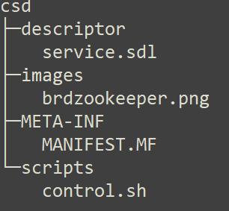
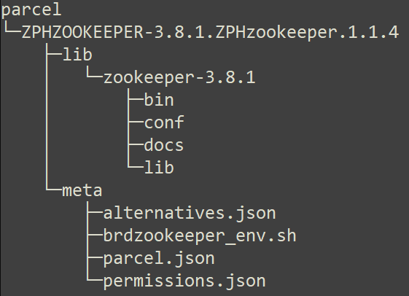
大数据组件SaaS化
Zookeeper为例：
拆解Apache Zookeeper官方的脚本。
解析zkEnv.sh，重写$CLASSPATH。
重写Jar包的启动，并写入zookeeper_server.pid。
将启动命令的执行换为exec。
启动和停止通过传入的参数进行控制。
Notes:
有了前面的工作之后，第一步不是写代码，而是构建出几个大数据组件包。根据构建的大数据组件管理，其大数据组件是自动部署、可管理（启动/重启/停止/删除）、预定义关键配置的。
所以我们第一阶段就去做了Zookeeper、HDFS、Yarn、Hive、Hive on Spark、Hbase的组件包。
以Zookeeper为例：
首先拆解了zkEnv.sh，目的是解析出$CLASSPATH，之后手动export $CLASSPATH才可以。
之后重写了Jar包的启动，并将PID写入到文件中进行保存，方便后续的停止使用。
再然后的话将启动命令替换为了exec，这是非常关键的一步。exec可以直接直接阻塞进程，阻塞之后，大数据管理平台就可以检测组件的状态了。
分别定义启动和停止，通过传入不同的参数进行实现。启动的核心原理就是获取到环境变量后来启动程序包，再将PID写入进文件；停止的核心原理就是查找到写入文件的PID，执行kill命令，这也是ZK官方的做法。

Slide 13
做开发，重难点
完成平台开发，攻克重难点问题

Slide 14
集群管理模块
集群
添加集群、启动、停止、重启、重命名、查看集群Hosts信息
组件
添加服务（组件选择/组件依赖/组件角色/选择主机/组件配置/开始安装/安装完成）、初始化、启动、重启、停止、组件管理、添加角色实例、重命名、删除、强制删除
角色
进程
启动、重启、停止、删除、配置
Notes:
大数据集群管理模块是整个大数据平台最核心的部分，也是交互最多的部分。
就可以将其分为集群、组件、角色、进程这4个层次。

Slide 15
状态模块
RUNNING-正常运行
INITIALIZATION-正在启动
主机状态
独立的状态
STOPED-停止
集群状态
根据服务状态进行聚合后改变
具体状态
STOPINIT-正在停止
状态类型
服务状态
根据角色状态进行聚合后改变
WARNING-警告
角色状态
根据进程状态进行改变
ERROR-错误
进程状态
Agent负责修改进程状态
UNKNOWN-未知
Notes:
在最开始的时候，对于状态的获取想的是在每次组件要进行操作时，去获取每个组件的状态。但这种方式的弊端很多，如执行时间过长、交互过多、获取状态困难且不准确等。
所以就考虑了另一种方式，因为之前我们在制作大数据组件包的时候，将进程给阻塞掉了。此时大数据管理平台Agent会知道每个组件每个角色实例是否在运行，那通过和大数据管理平台Agent的配合，在角色实例有任何变更的时候就进行写库，而状态获取时进行查库，那这样获取的状态又快又准。

Slide 16
初始化模块
单纯的状态定义是否是准确的？
组件/角色真正的状态 = 前置初始化状态 + 组件/角色状态 + 后置初始化状态。
前置初始化成功PREINITSUCCEED
后置初始化成功POSTINITSUCCEED
前置初始化失败PREINITFAILED
后置初始化失败POSTINITFAILED
Notes:
在最初，考虑的是组件安装、启动步骤，但后面发现只是最终状态的话是不正确的，还会有一个中间状态——初始化。
初始化步骤，就是比如Zookeeper的myid的配置、HDFS-NameNode的初始化、Hive-metastore的初始化等。在这些初始化没有完成的时候，是不能进行启动的。
所以需要定义一个初始化模块，组件/角色真正的状态 = 前置初始化状态 + 组件/角色状态 + 后置初始化状态。
“前置初始化”执行完成且成功后才能执行“启动”，“启动”完成且成功后才能执行“后置初始化”。这样的话就可以弥补状态不准确的问题。
同时，这里会产生一个难点，就是如何精确的完成整个“前置初始化-启动-后置初始化”的流程呢？因为Server端和Agent端是不同JVM的，未了减少开销，我设计了一个通过反射+周期任务调度的模块来实现这个功能：
首先，由Agent执行操作后获取到状态写入数据库。
Server端调用反射+周期任务调度，通过传入期望的状态和数据库中的状态进行比较。
如果比较状态一致则停止任务调度，继续下一个流程直到结束或返回报错停止。
如果比较失败则继续比较，直到达到超时时间。

Slide 17
组件锁
当某个用户正在操作某个组件时，后面的用户能否再次操作这个组件？
实体类：serviceId组件ID、lockState锁状态、lockTime最近一次锁时间。
1）如果是lock状态中的锁，先执行解锁程序，程序根据Server下的所有Process判断是否有条件去解锁（非中间状态），可以解锁的话就解锁了继续执行，否则报错。
2）解完锁后，判断当前锁状态，如果是unlock则执行加锁，并修改加锁时间。
3）在解锁完到加锁的过程中，可能会并发有其他程序先一步加锁了，此时的话就获取不到锁了，就报错到前端。
4）设定一个10分钟超时，当这次的程序发现上一次加锁已经10分钟且无法解锁时，则强制解锁，避免死锁的发生。
5）当还没有发送到Agent执行就报错时，则马上解锁，因为都没有执行任何实质性的操作。
Notes:
请大家思考一个问题，当某个用户正在操作某个组件时，后面的用户能否再次操作这个组件？答案是不能的。
所以需要有一个组件锁，锁都加在组件上，当角色、组件在实现操作时，就把这个组件整个锁住，不允许后面的用户再进行操作。组件锁在每次接口执行的最前面，根据进程的状态判断这个组件的状态。
那如何来实现这个组件锁呢？数据库的锁机制有许多，最富盛名的如悲观锁、乐观锁。所以我就参考了乐观锁的机制，结合拦截器实现，拦截所有以Service和Role开头的请求（除强制删除）。

Slide 18
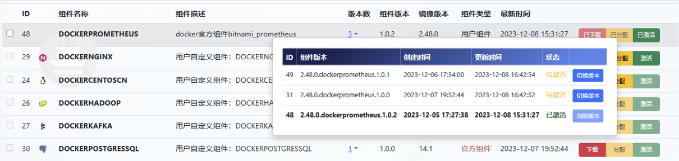
大数据组件包管理三板斧
1
下载
2
分配
3
激活
根据需要的组件和版本，从master节点将包下载到各个节点来。
将包进行解压到各个节点。
建立各个包的软链接，确定其是当前正在使用的组件包。
Notes:
在对于组件包管理上，设计了组件包管理三板斧，分别是下载、分配、激活。
这样，就可以根据用户的需求，合理的去管理各个节点上的大数据组件包。让产品成为一个跨多版本的大数据基础平台，以适应不同场景下的数据开发需求。

Slide 19
重难点问题
服务器上的大数据组件进程如何管理？——Supervisor。
数百个并发如何减少开销？——虚拟线程。
消息中间件？——Kafka（错误选择）、自研。
组件的关键参数的自动配置（myid）？——自研。
Notes:
第一个重难点问题是如何去管理服务器上的大数据组件进程，我们通过Supervisor来管理所有的服务进程。
Supervisor是一个进程管理工具，当进程中断的时候Supervisor能自动重新启动它，同时，它也是一个客户端/服务器系统，允许用户在类unix操作系统上控制多个进程。
Supervisor是用Python开发的一套通用的进程管理程序，能将一个普通的命令行进程变为后台daemon，并监控进程状态，异常退出时能自动重启。
Supervisor是通过fork/exec的方式把这些被管理的进程当作Supervisor的子进程来启动，这样只要在Supervisor的配置文件中，把要管理的进程的可执行文件的路径写进去即可。所以这也是前面在编写大数据组件包时，为什么要将执行从sh/bash更换为exec的原因。
第二个问题就是在大数据平台中会有这样的一种场景，Master节点需要同时操作服务器上的所有节点，比如组件包管理三板斧的分配、激活。
那在峰值情况下，Master到Agent上会有数百个上千个并发，如果用线程的话将会有数百个上千个线程的开销。
所以经过调研，从Java19开始到Java21，有一种叫做虚拟线程的轻量级线程技术，可以减少编写、维护和调度高吞吐量并发应用程序的工作量，正好适合这个场景。
线程是在操作系统中的，所以对系统内核的开销是比较大的，而虚拟线程是由JVM管理的。经过我的测试，在相同的10万次运算下：10万个虚拟线程，创建了9个线程，并且耗时为1.4秒；而线程则是创建了300个，并且执行了5.5秒。
所以在这一个模块中，我就将虚拟线程和HTTP Client结合，这样Master就可以对理论上无上限的Agent进行操作了。
但要区分IO密集型任务和CPU密集型任务：对于IO密集型任务，虚拟线程通常比线程更快。这是因为虚拟线程可以避免线程的切换开销，提高程序的并发性能；对于CPU密集型任务，线程通常比虚拟线程更快。这是因为线程可以利用多核CPU的资源进行并行计算，提高程序的执行速度；而虚拟线程虽然也可以实现并发执行，但是在单核CPU上，虚拟线程的执行速度受限于单个CPU核心的速度，无法实现真正的并行计算。
第三个问题就是对于消息中间件的场景，我们在平台最初的设计中，想采用一个消息中间件，完成操作的调度队列及日志的前后端展示。最初的一个想法是采用Kafka作为此组件，但很快被自我否决，因为我们开发的是大数据基础平台对没有大数据组件的设备进行大数据组件的管理，如果在里面再夹杂着大数据组件，这无疑是违反了产品的核心逻辑。所以，我们最终决定使用轻量级的方案，如WebSocket实现前后端的日志交互，使用Kafka源码中也使用了的Java Hash队列来进行操作的调度。
第四个问题是组件的关键配置如何去自动配置，在Apache版的大数据组件中，myid和server.myid这些参数是需要灵活的去配置的，不能定死，这就需要通过代码逻辑去控制。我们就开发了一套自动化程序，在需要调整的时候实时计算出当前的参数值队列，识别是否有重复后再进行自增等操作，防止用户会自行修改ZK的配置。

Slide 20
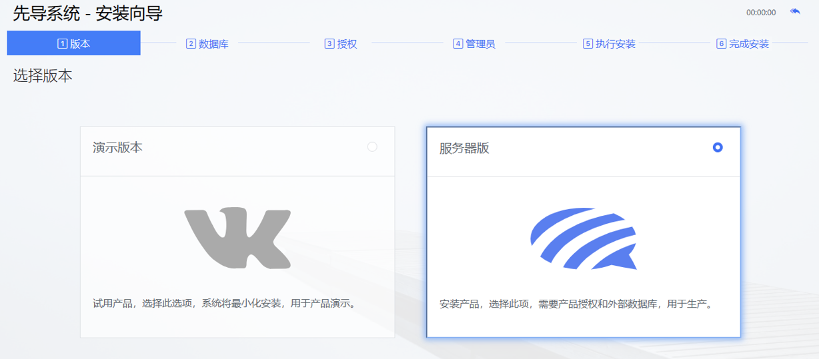
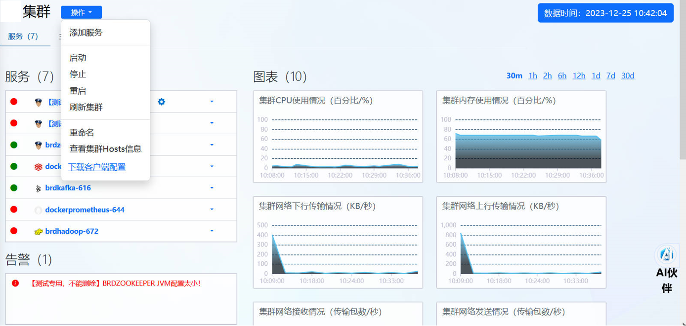
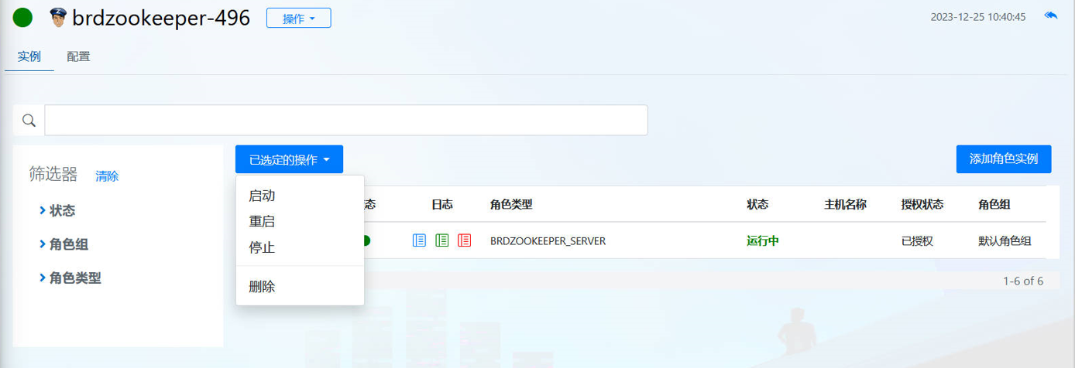
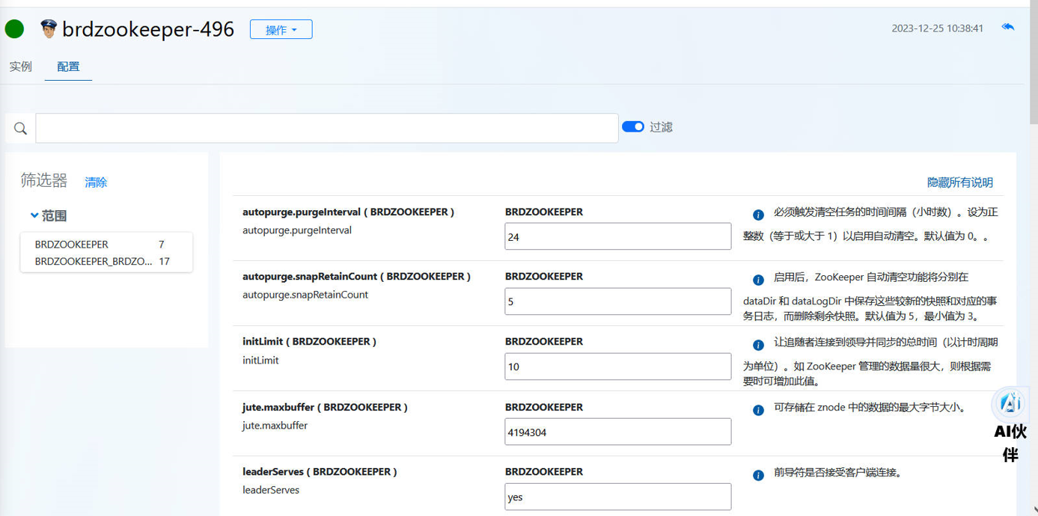
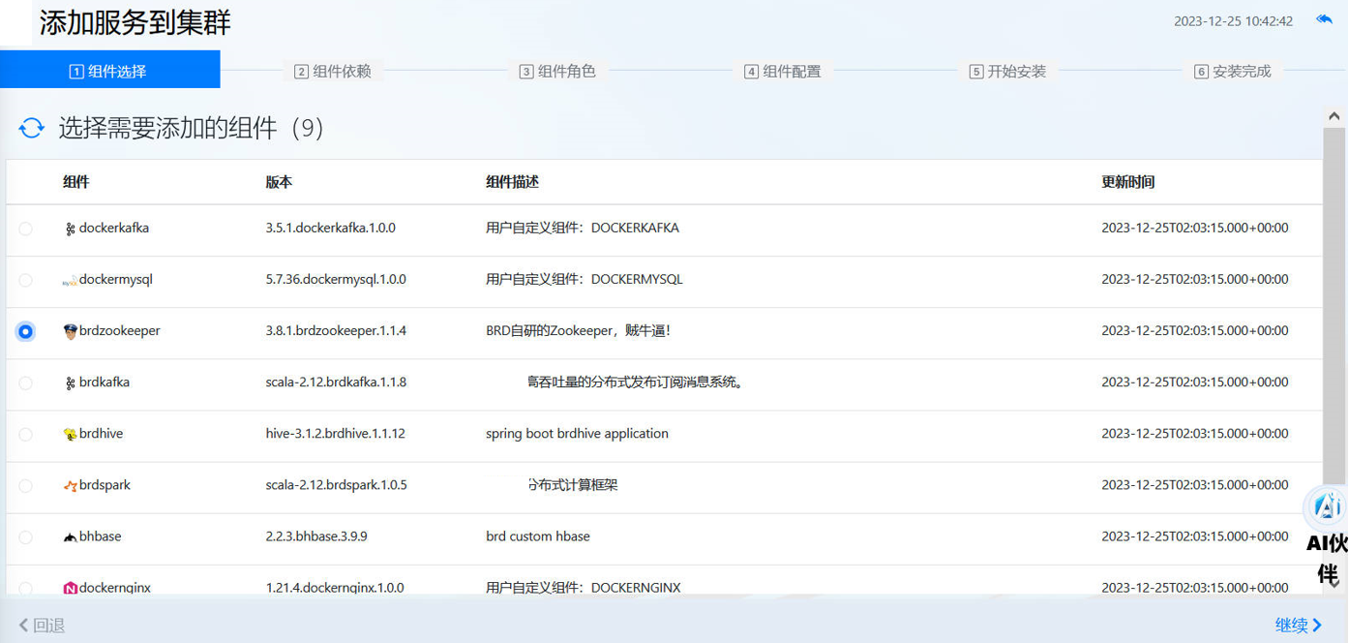
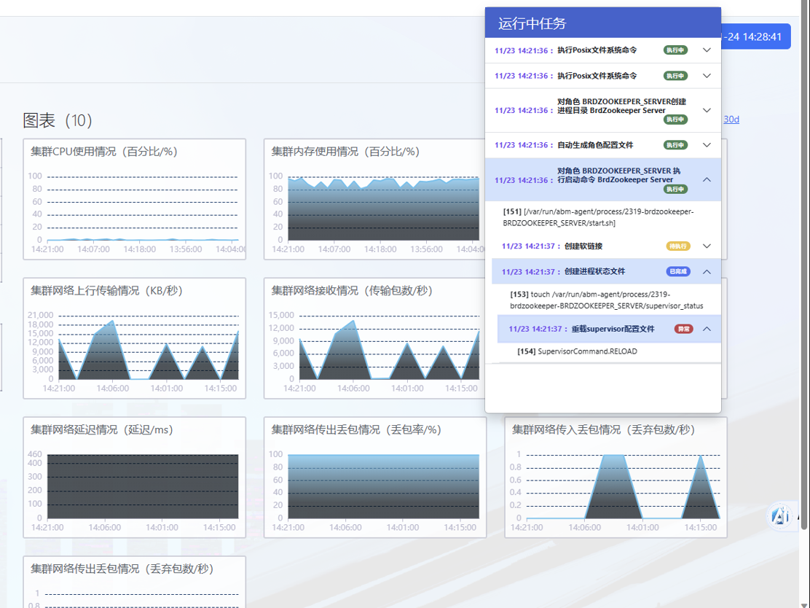
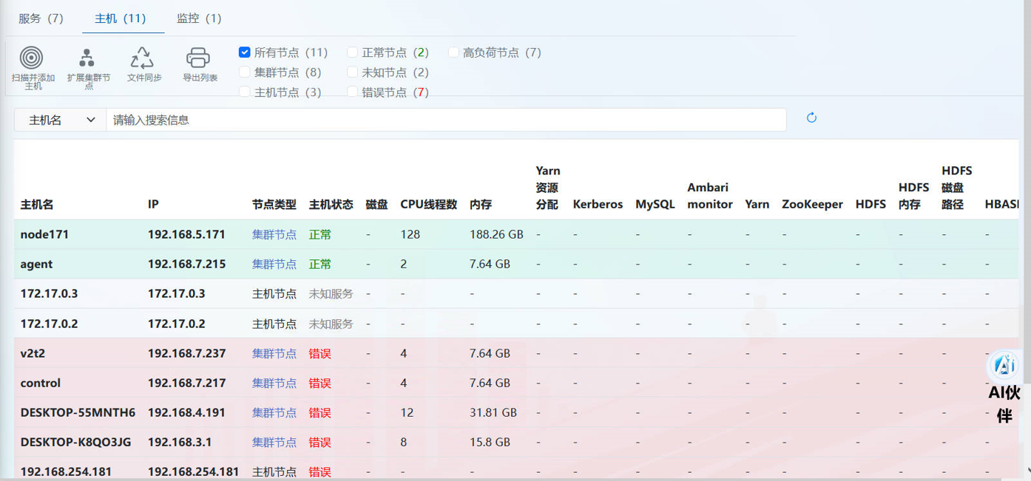
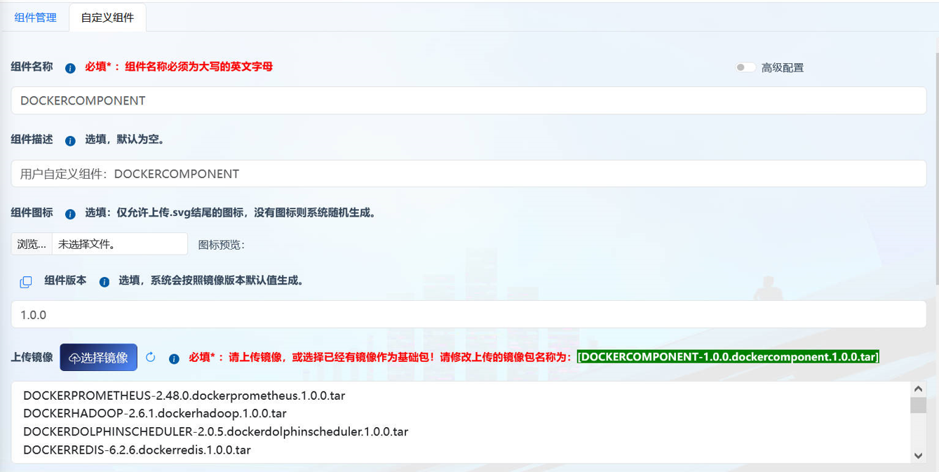
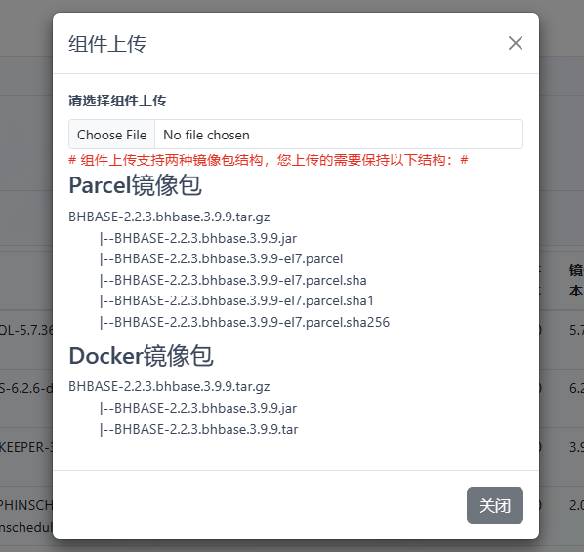
成果展示

Slide 21
反思
思考：
参照CDH的Parcel+CSD构建的大数据组件包管理规范，是否是一个好的方案？
Notes:
我在开发完一阶段后，对整个平台进行了复盘，其中盘得最多的就是这个大数据组件包管理规范。
得出的结论就是，对于我们来说，并不是一个好的方案：
1、参数太多、流程太多、文件太多、过于复杂；
2、是黑盒，官方并不开源，需要自行设计所有流程、编写所有代码；
现在我更推荐的是构建一个简化版的大数据组件包管理规范。

Slide 22
定体系，做运营
确定后续开发阶段，并作为整个中台的支撑

Slide 23
确定新架构、新体系
应用架构
面向运维、面向市场、面向客服
业务架构
大体不变，研发走入一线学习业务
数据架构
组织架构
重新划分工作组、建立现网Bug和故障SLA等级、建立安全生产规范/研发规范/运维交付规范等、引入完整的项目/产品/测试机制
数据仓库体系、数据治理体系、数据接口体系
技术架构
确定统一的后端框架/前端框架/大数据框架体系、推倒烟囱建设、统一产品线
Notes:
在大数据基础平台开发之前，整个部门就开始了中台的建设，从上到下的一把手工程。
第一步是梳理并调整组织架构，将整个部门划分为了运维组、运维开发组、数据开发组、平台开发组、研究组，所有人员纳入分级体系L1、L2、L3，建立现网Bug和故障SLA等级，建立如《大数据安全生产规范》、《数据库安全生产规范》、《部门研发规范》、《新人培养体系规范》等，引入敏捷小步快跑的开发模式，建立部门知识库，定期复盘bug和故障持续改进，将培训体系从形势主义转变为实用主义等，持续提升全员素质。
第二步是梳理业务架构，大体不变，主要是部门核心骨干和项目负责人必须冲到一线去深入业务。
在有了组织和业务的保障后，我们良好的体系已经足够支撑去建立完善的技术体系了。所以在第三步进行了技术架构的统一，先对Java/后端/前端进行了统一，再对大数据组件进行了更新换代，如任务调度DolphinScheduler、OLAP数据库ClickHouse、数据处理Spark、数据仓库Hive+Trino、特殊业务HBase、实时流Flink。之后重新规划各个产品，组织开发，解决之前的单点故障问题。
第四步，我们梳理了整个集团面临的业务大类，划分出了面向运维、面向市场、面向客服的三大类。
最后就是基于这3大类的应用构建数据体系，分为数仓体系、数据治理体系和对外数据服务体系。
经过这上面的5个步骤后，我们为公司创建了一个完善的能应对往后数年变化的大数据体系，建立了多个拳头产品和中台。
最终，我们的各个数据产品，遍布了全国31个省市，支撑了数亿的营收。
但……这5步，我们走了3年！

Slide 24

钟霈合个人微信二维码
欢迎添加！

Slide 25


微信扫描左侧二维码
加入社区，共同成长
活动群二维码
社区公众号

Slide 26
THANKS
Q&A

